Slide 1

Data_Company/Prueba_Técnica
Alfonso Espinosa de los Monteros Sicilia

Slide 2


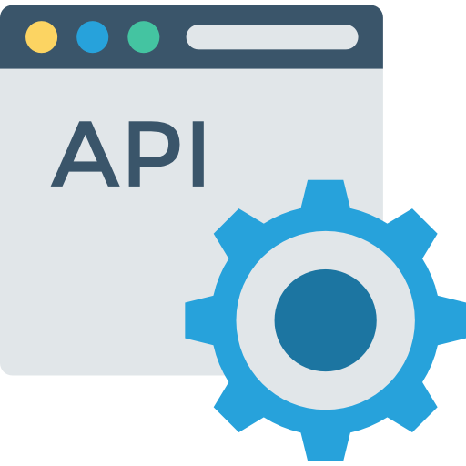


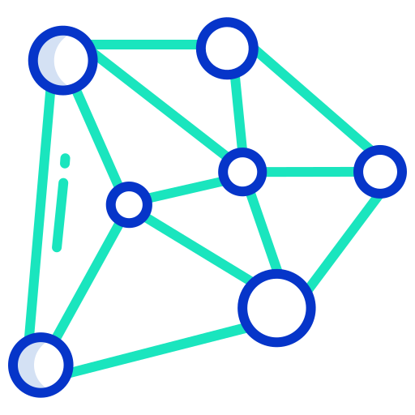

Prueba Técnica
Introducción
FASE I
FASE II
FASE III
EDA/ML
API/FLASK
AWS/DOCKER
En primer lugar deberemos analizar los datos, luego realizar aquellas transformaciones necesarias y por último, escoger y tunear nuestro modelo para maximizar la efectividad de la predicción.
En este punto, nuestro objetivo es integrar y desarrollar el código que nos permita acceder a una API abierta creada y diseñada para interactuar de manera sencilla con nuestro modelo de ML.
Por último, usar servicios en la nube nos habilita enormes ventajas, por ejemplo: 1) Reducir la infraestructura. 2) Disminuir costes. 3) Máxima flexibilidad. 4) Mayor accesibilidad.
FASE Iv
FASE V
FASE VI
EDA/ML
API/FLASK
AWS/DOCKER
En primer lugar deberemos analizar los datos, luego realizar aquellas transformaciones necesarias y por último, escoger y tunear nuestro modelo para maximizar la efectividad de la predicción.
En este punto, nuestro objetivo es integrar y desarrollar el código que nos permita acceder a una API abierta creada y diseñada para interactuar de manera sencilla con nuestro modelo de ML.
Por último, usar servicios en la nube nos habilita enormes ventajas, por ejemplo: 1) Reducir la infraestructura. 2) Disminuir costes. 3) Máxima flexibilidad. 4) Mayor accesibilidad.

Slide 3

Prueba Técnica
Conclusión
¿Cómo me hubiera gustado mejorar?
Un pequeño grupo de jóvenes Data Scientist que pretenden analizar predecir y gestionar el tráfico de usuarios que visitan la web de ‘The Bridge’.

